Slide 1
HR Analytics – Executive Overview
Purpose of This Analysis This presentation provides a comprehensive view of the workforce covering headcount, costs, diversity, and attrition. The objective is to support executive decision-making related to workforce planning, cost control, and employee retention risks.
الهدف من العرض يقدم هذا التحليل نظرة شاملة على القوى العاملة من حيث العدد، التكاليف، التنوع، ومعدلات الدوران الوظيفي. الهدف الأساسي هو دعم الإدارة في اتخاذ قرارات مبنية على البيانات فيما يخص التخطيط الوظيفي، ضبط التكاليف، وتقليل المخاطر المرتبطة بالاحتفاظ بالموظفين.

Slide 2
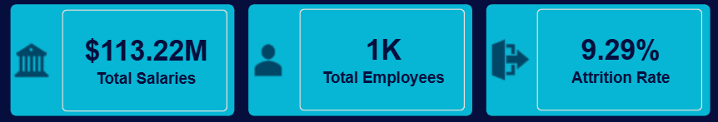
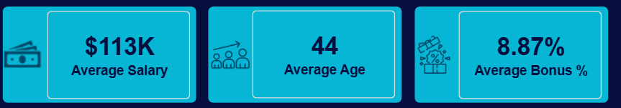
Executive KPI Snapshot
Executive KPI Summary The key metrics highlight a sizable workforce with relatively high average salaries. Attrition, even at moderate levels, has a direct operational and financial impact, making it a critical metric for leadership monitoring.
الملخص التنفيذي للأداء الأرقام الرئيسية بتوضح إن حجم القوة العاملة كبير نسبيًا، مع متوسط رواتب مرتفع وتأثير مباشر لمعدلات الدوران الوظيفي على الاستقرار التشغيلي والتكلفة. أي تغيير بسيط في معدل الدوران أو الرواتب له تأثير مالي ملحوظ.

Slide 3
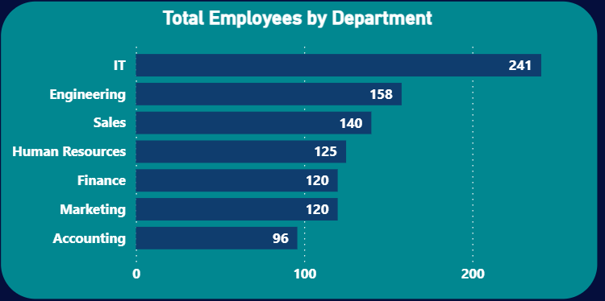
Workforce Distribution by Department
Workforce Distribution IT and Engineering represent the largest share of employees. This concentration increases operational risk and makes these departments critical priorities for workforce stability and planning.
توزيع القوة العاملة الاعتماد الأكبر في الشركة واضح في أقسام IT والهندسة. التركيز العالي للموظفين في أقسام محددة يزود المخاطر التشغيلية في حالة زيادة الاستقالات أو نقص التوظيف.

Slide 4
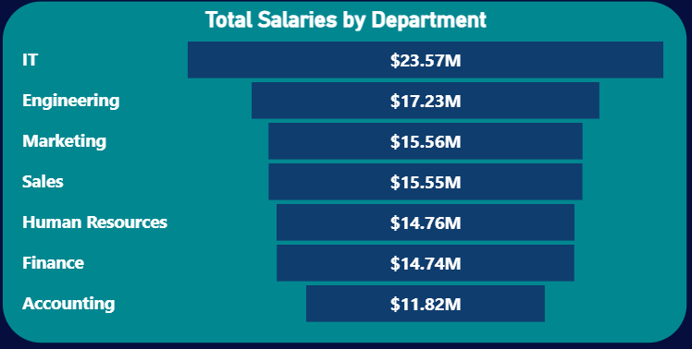
Total Salaries by Department
Department Salary Impact Departments with larger headcounts drive higher total payroll costs, even when average salaries are moderate. This insight is essential for budget allocation and cost optimization.
التكلفة الحقيقية لكل قسم الأقسام ذات العدد الأكبر ليست بالضرورة الأعلى من حيث متوسط الرواتب، لكن إجمالي التكلفة فيها مرتفع. ده مهم في إدارة الميزانية وتحديد أولويات ضبط التكاليف.

Slide 5
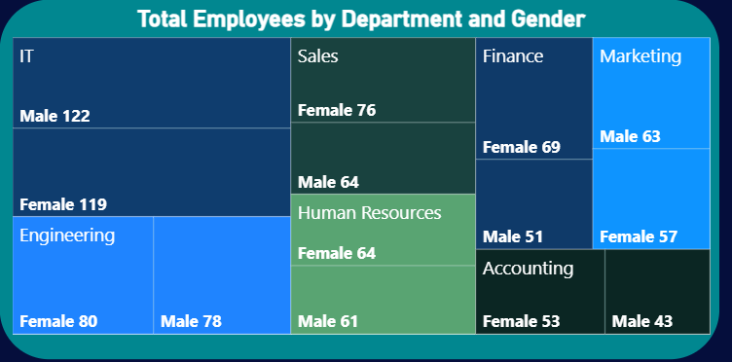
Department × Gender Mix
Gender Balance Overview Overall gender distribution appears balanced. However, deeper analysis by department is required to ensure equity in hiring, pay, and growth opportunities.
التوازن بين الجنسين التوزيع بين الذكور والإناث قريب من التوازن العام، لكنه يحتاج تحليل أعمق على مستوى الأقسام لضمان العدالة وعدم وجود تحيزات غير ظاهرة في التوظيف أو التعويضات.

Slide 6
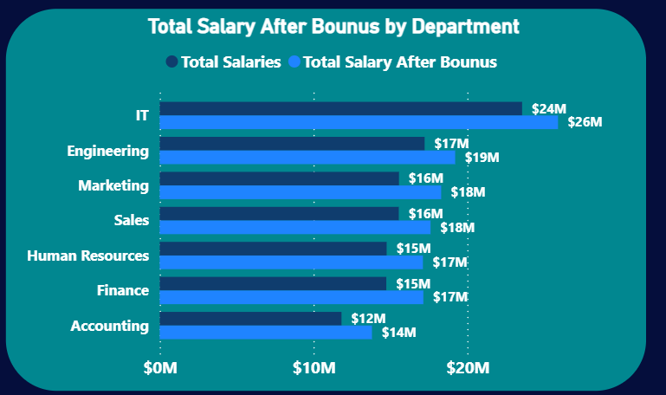
Total Salary Impact (Including Bonus)
Bonus Impact on Payroll Bonuses significantly increase total payroll costs, with varying impact across departments. This highlights the need for structured bonus governance.
تأثير المكافآت المكافآت بتزود التكلفة الإجمالية بشكل ملحوظ، لكن التأثير بيختلف من قسم للتاني. غياب إطار واضح للمكافآت ممكن يخلق ضغط مالي غير متوقع.

Slide 7
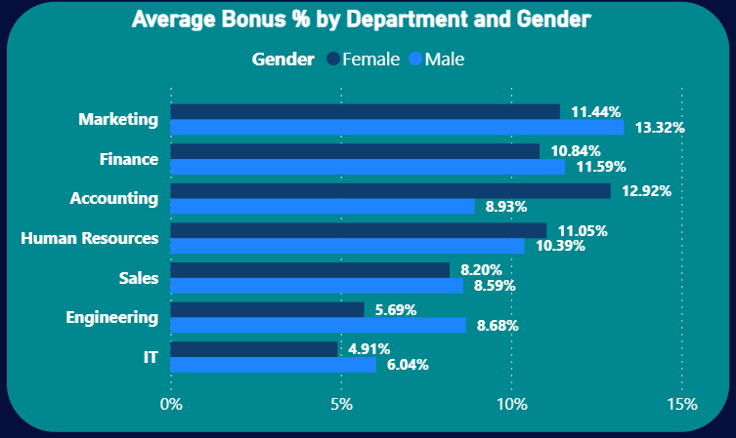
Average Bonus % by Department & Gender
Bonus Fairness Insight Variations in bonus percentages across genders within the same department may create fairness perception risks, even if performance-driven.
عدالة المكافآت وجود اختلافات في نسب المكافآت بين الجنسين داخل نفس القسم ممكن يخلق مخاطر إدراكية تتعلق بالعدالة، حتى لو كانت مبررة وظيفيًا.

Slide 8
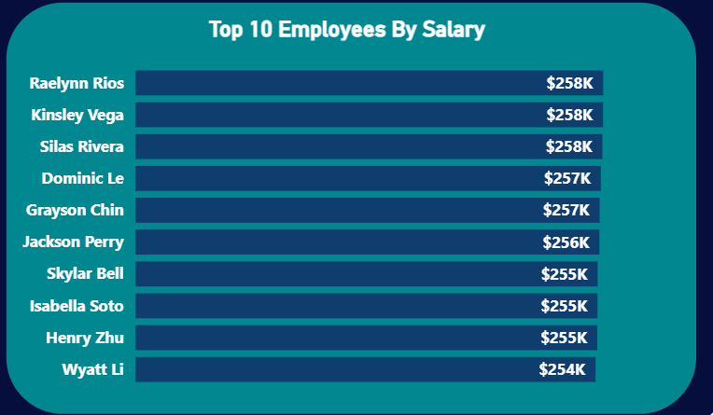
Top 10 Employees by Salary
Salary Concentration Risk High salary concentration among a small group of employees increases dependency risk and raises replacement and knowledge-loss costs.
مخاطر التركيز الوظيفي ارتفاع الرواتب لعدد محدود من الأفراد بيزود مخاطر الاعتماد الزائد عليهم. فقدان أي عنصر منهم ممكن يسبب خسارة معرفية وتكلفة استبدال عالية.

Slide 9
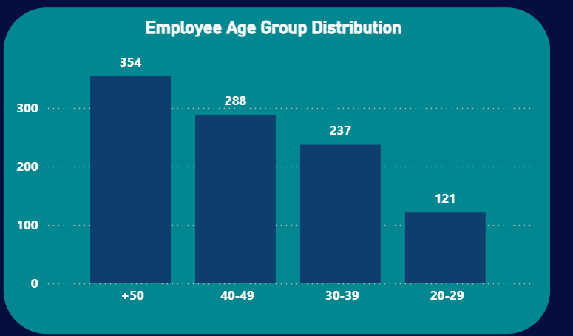
Employee Age Distribution
Age Structure Insight An experienced workforce adds stability but also signals the need for succession planning and knowledge transfer strategies.
التركيبة العمرية ارتفاع نسبة الموظفين الأكبر سنًا مؤشر إيجابي للخبرة، لكنه في نفس الوقت يفرض ضرورة التخطيط للإحلال الوظيفي ونقل المعرفة.

Slide 10
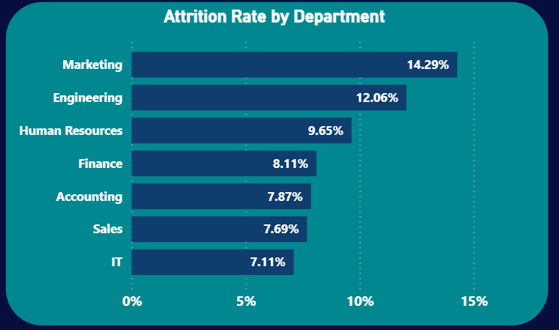
Attrition Rate by Department
Department Attrition Risk
Higher attrition in certain departments signals potential issues in engagement, workload, or career development that require targeted action..
مخاطر الدوران الوظيفي
بعض الأقسام بتعاني من معدلات استقالات أعلى، وده مؤشر على تحديات محتملة في بيئة العمل أو المسار الوظيفي.

Slide 11
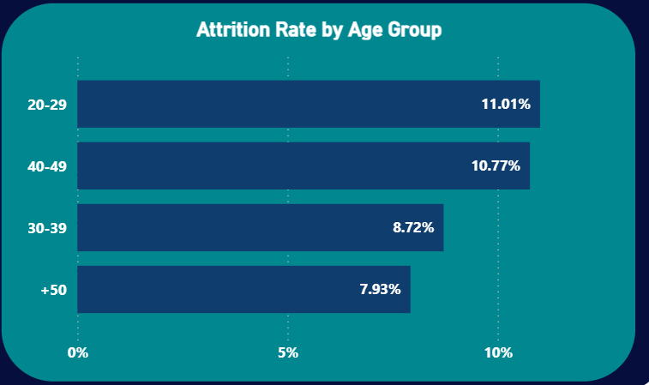
Attrition Rate by Age Group
Early-Career Attrition
Higher attrition among younger employees points to onboarding, engagement, and career clarity challenges.
الاستقالات المبكرة الموظفون الأصغر سنًا أكثر عرضة للاستقالة، وغالبًا مرتبط بضعف الاندماج الوظيفي أو غموض المسار المهني.

Slide 12
Key Problems Identified
Key Problems
Workforce concentration in critical departments
Compensation and bonus equity concerns
Aging workforce risk
High dependency on top-paid employees
أهم المشاكل
تركز الموظفين في أقسام حساسة
تفاوت المكافآت والتعويضات
ارتفاع متوسط الأعمار
الاعتماد الزائد على موظفين ذوي رواتب عالية

Slide 13
Strategic Recommendations
Strategic Recommendations
Targeted retention strategies for high-risk areas
Clear bonus and compensation governance
Succession and workforce planning initiatives
Performance-aligned compensation review
التوصيات الاستراتيجية
خطط احتفاظ موجهة للأقسام عالية المخاطر
إطار واضح لإدارة المكافآت
خطط إحلال وظيفي ونقل معرفة
مراجعة هيكل الرواتب وربطه بالأداء

Slide 14
Next Steps
Next Steps
Deeper drill-down analysis using Power BI
Quarterly KPI reviews
Department-level tracking of action plans
الخطوات القادمة
تعميق التحليل باستخدام Power BI
مراجعة ربع سنوية للمؤشرات
متابعة تنفيذ التوصيات حسب كل قسم

